Slide 1







program aplikasi login portal
NAMA : SHEILLA RIZKI FADILLAH
NIM : 2400018115
KELAS : C

Slide 2

IDENTITAS PROJEK DSK
JUDUL PROGRAM : LOGIN PORTAL
NAMA : SHEILLA RIZKI FADILLAH
DOSEN PENGAMPU : ALI TARMUJI, S.T,M.Cs
mata kuliah : DASAR SISTEM KOMPUTER
PROGRAM STUDI : INFORMATIKA
FAKULTAS : TEKNOLOGI INDUSTRI

Slide 3



daftar isi
•Deskripsi Aplikasi
•Fitur Yang Terdapat Pada Aplikasi
•Alur KerjaAplikasi
•SketsaRancanganAplikasi
•Kode Program
•Tampilan coding di IDE/Editor
•Tampilan Output Program
•Tampilanunggahanprojek di GitHub

Slide 4
deskripsi aplikasi
Program ini adalah program yang dibuat untuk mebuat form login pada suatu aplikasi. Dengan cara para user dapat menginputkan terlebug dahulu Username setelah itu menginputkan password, kemudian akan masuk ke menu selanjutnya.
Kegunaan dari program ini adalah memudahkan pengguna mengakses portal, hingga meningkatkan keamanan bagi pengguna aplikasi, program ini juga bisa digunakan untuk login e-learning, portal, social media hingga game.

Slide 5

fitur yang terdapat dalam aplikasi
1. Laman Login
2. Tempat Penginput USERNAME
3. Tempat Penginput PASSWORD
4. Button Login
5. Menu Mengganti Password
6. Menu Mengganti Biodata Pengguna
7. Menu Mengganti Foto Profil
8. Menu Mengganti USERNAME

Slide 6

alur kerja aplikasi
mulai
masukkan id
masukkan pasword
tampilan pilihan program
tampilan pilihan apakah ingin diulang
selesai

Slide 7
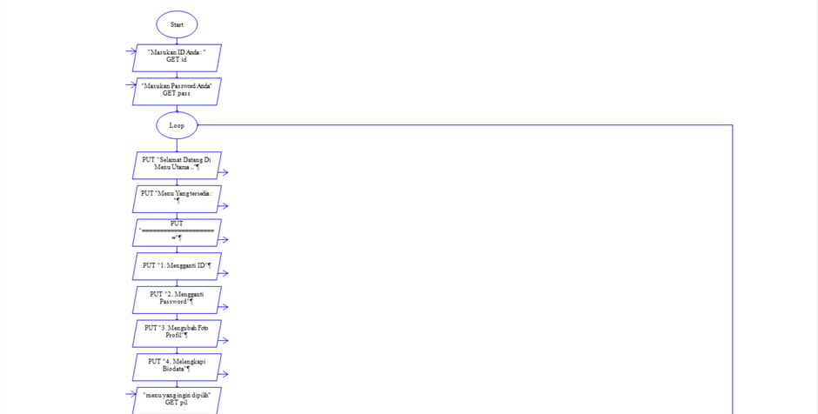

Slide 8
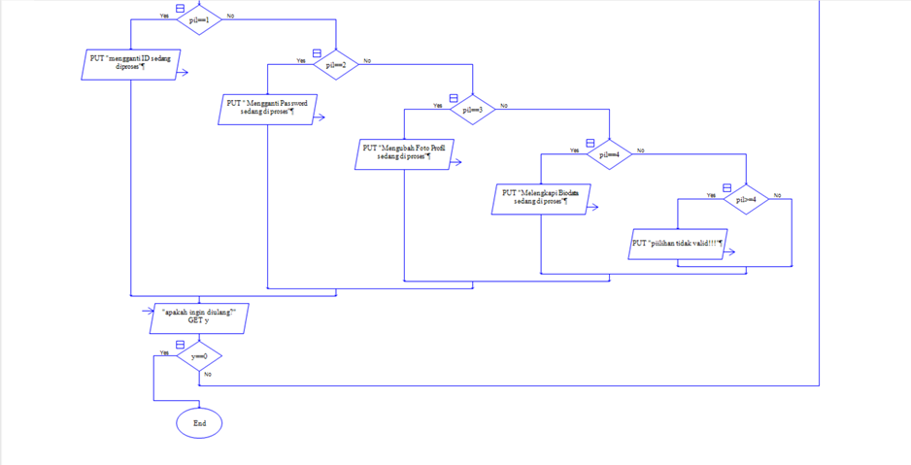

Slide 9
rancangan sketsa aplikasi
Setelah berhasil login, pengguna akan diarahkan ke halaman utama yang menyediakan empat pilihan menu utama untuk mengelola akun mereka. Menu pertama, Mengganti ID, memungkinkan pengguna untuk mengganti username mereka, dengan pesan yang relevan seperti "Silakan masukkan ID baru Anda" yang muncul untuk memberikan instruksi. Menu kedua, Mengganti Password, memungkinkan pengguna untuk memperbarui kata sandi mereka dengan mengikuti petunjuk "Masukkan kata sandi lama Anda dan kemudian kata sandi baru". Menu ketiga, Mengubah Foto Profil, memungkinkan pengguna untuk memilih gambar baru sebagai foto profil mereka, dengan pesan seperti "Pilih gambar baru untuk foto profil Anda". Menu keempat, Melengkapi Biodata, memberi pengguna kesempatan untuk memperbarui informasi pribadi mereka, dengan pesan seperti "Lengkapi biodata Anda untuk meningkatkan profil". Setelah setiap perubahan selesai, pengguna akan diarahkan kembali ke halaman utama untuk melanjutkan aktivitas mereka, memastikan pengalaman pengguna yang mulus dan efisien.

Slide 10
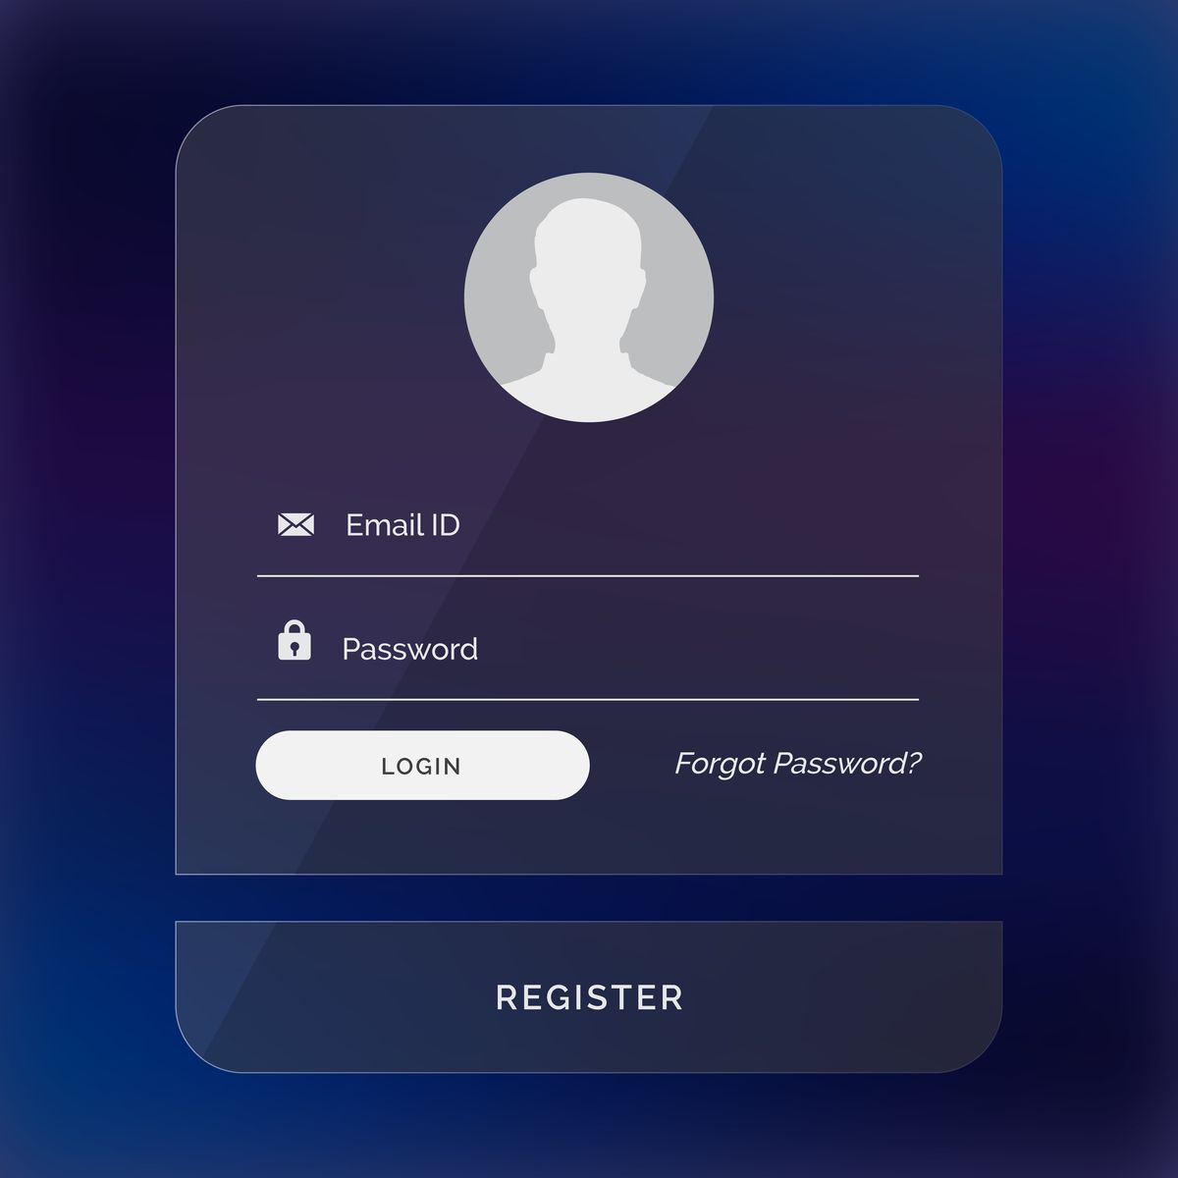

Slide 11
kode program
.MODEL SMALL
.CODE
ORG 100h
JMP Mulai
;Variabel
nama DB 0dh, 0ah, 0dh, 0ah, "Masukan ID Anda : ", '$'
id DB 0dh, 0ah, "Masukan Password Anda : ", '$'

Slide 12
van1 DB "PROGRAM Login", 0dh, 0ah, "----------------------------", '$'
van2 DB 0dh, 0dh, 0dh, 0ah, 0dh, 0ah, "Selamat Datang Di Menu Utama ...", '$'
van3 DB 0dh, 0dh, 0dh, 0ah, 0dh, 0ah, "Menu Yang tersedia : ", 0dh, 0ah
DB "=====================", 0dh, 0ah
DB "= 1. Mengganti ID =", 0dh, 0ah
DB "= 2. Mengganti Password =", 0dh, 0ah
DB "= 3. Mengubah Foto Profil =", 0dh, 0ah
DB "= 4. Melengkapi Biodata =", 0dh, 0ah
DB 0dh, 0ah, "Menu yang ingin dipilih ? ", '$'

Slide 13
van4 DB 0dh, 0ah, "Menu Ditemukan", '$'
van5 DB 0dh, 0dh, 0dh, 0ah, 0dh, 0ah, "========================= PENCARIAN SELESAI =====================", 0dh, 0ah,
DB "Silahkan keluar dari pencarian", '$'
van6 DB 0dh, 0dh, 0dh, 0ah, 0dh, 0ah, "Ingin Menuju menu lain ? (Y, N)", '$'
van7 DB 0dh, 0dh, 0dh, 0ah, 0dh, 0ah, "Terimakasih Telah Login....", '$'
error DB 0dh, 0ah, "Masukan Kode Dengan Benar", '$'
mii1 DB 0dh, 0ah, 0dh, 0ah, "====== Mengganti ID ======", 0dh, 0ah, "Silahkan masukkan Id baru :", 0dh, 0ah, '$'

Slide 14
mii2 DB 0dh, 0ah, 0dh, 0ah, "====== Menggnati Password ======", 0dh, 0ah, "Slahkan Masukkan password baru", 0dh, 0ah, '$'
mii3 DB 0dh, 0ah, 0dh, 0ah, "====== Mengubah Foto Profil ======", 0dh, 0ah, "Silahkan Masukkan Foto Profil baru", 0dh, 0ah, '$'
mii4 DB 0dh, 0ah, 0dh, 0ah, "====== Melengkapi Biodata ======", 0dh, 0ah, "Silahkan Lengkapi Biodata",0dh, 0ah, '$'
mii5 DB 0dh, 0ah, 0dh, 0ah, "Ketik 'E' Untuk Mencetak Bukti dan Keluar dari program.... ", '$'
tampung_nama DB 30, ?, 30 dup(?)
tampung_id DB 30, ?, 30 dup(?)

Slide 15
Mulai:
MOV ah, 09
LEA dx, van1
INT 21h
MOV ah, 09
LEA dx, nama
INT 21h
MOV ah, 0ah
LEA dx, tampung_nama
INT 21h
PUSH dx
MOV ah, 09
LEA dx, id
INT 21h
MOV ah, 0ah
LEA dx, tampung_id
INT 21h
PUSH dx
MOV ah, 09
LEA dx, van2
INT 21h

Slide 16
Mulai2:
MOV ah, 09
LEA dx, van3
INT 21h
Proses:
MOV ah, 01
INT 21h
CMP al, '1'
JE merk_1
CMP al, '2'
JE merk_2
CMP al, '3'
JE merk_3
CMP al, '4'
JE merk_4
JNE psn_error
Proses2:
MOV ah, 09
LEA dx, van6
INT 21h
MOV ah, 01
INT 21h

Slide 17
CMP al, 'Y'
JE cari_lagi
CMP al, 'y'
JE cari_lagi
CMP al, 'N'
JE cari_selesai
CMP al, 'n'
JE cari_selesai
JNE psn_error2
merk_1:
MOV ah, 09
LEA dx, van4
INT 21h
MOV ah, 09
LEA dx, mii1
INT 21h
JMP Proses2

Slide 18
merk_2:
MOV ah, 09
LEA dx, van4
INT 21h
MOV ah, 09
LEA dx, mii2
INT 21h
JMP Proses2
merk_3:
MOV ah, 09
LEA dx, van4
INT 21h
MOV ah, 09
LEA dx, mii3
INT 21h
JMP Proses2
merk_4:
MOV ah, 09
LEA dx, van4
INT 21h
MOV ah, 09
LEA dx, mii4
INT 21h
JMP Proses2

Slide 19
merk_5:
MOV ah, 09
LEA dx, van4
INT 21h
MOV ah, 09
LEA dx, mii5
INT 21h
JMP Proses2
cari_lagi:
JMP Mulai2
psn_error2:
MOV ah, 09
LEA dx, error
INT 21h
JMP Proses2
Konfirmasi:
MOV ah, 09
LEA dx, mii4
INT 21h
MOV ah, 01
INT 21h
CMP al, 'E'
JE Exit

Slide 20
CMP al, 'e'
JE Exit
JNE psn_error
JMP Exit
Exit:
MOV ah, 09
LEA dx, van7
INT 21h
INT 20h
RET

Slide 21
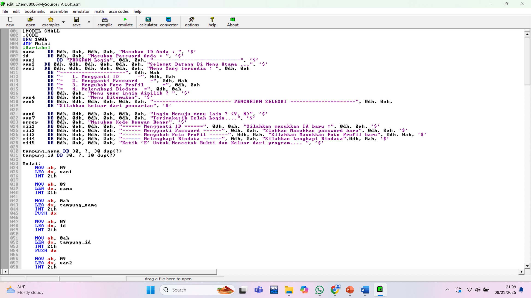

Slide 22
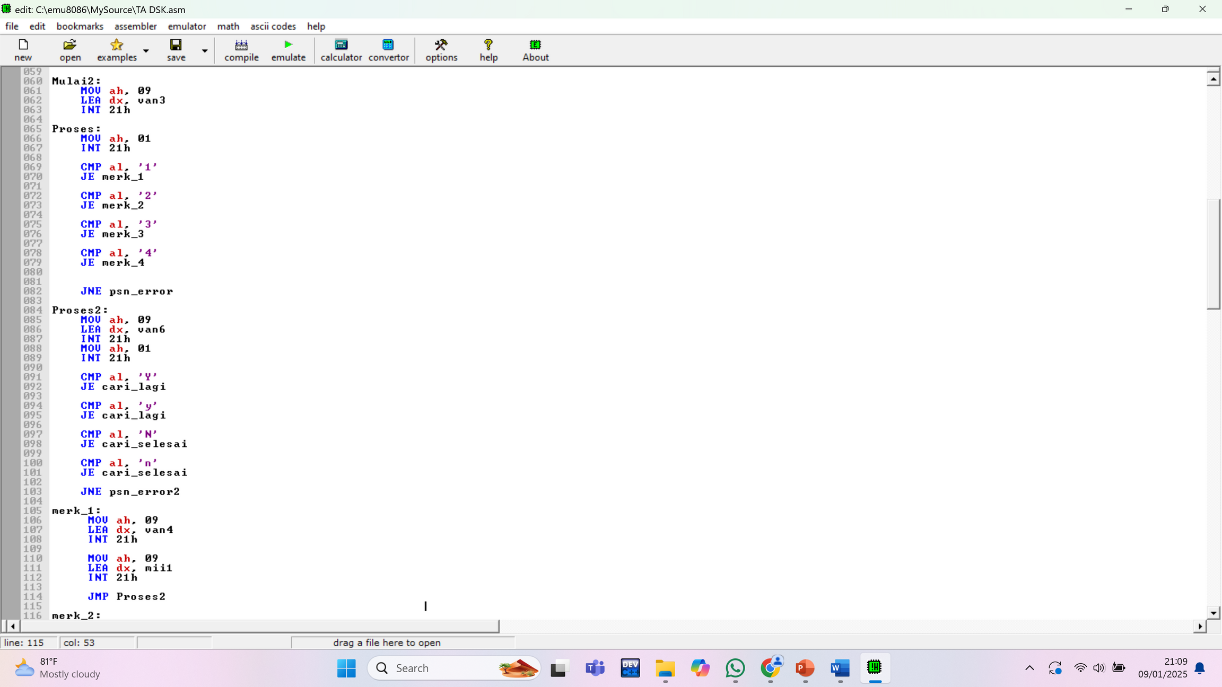

Slide 23
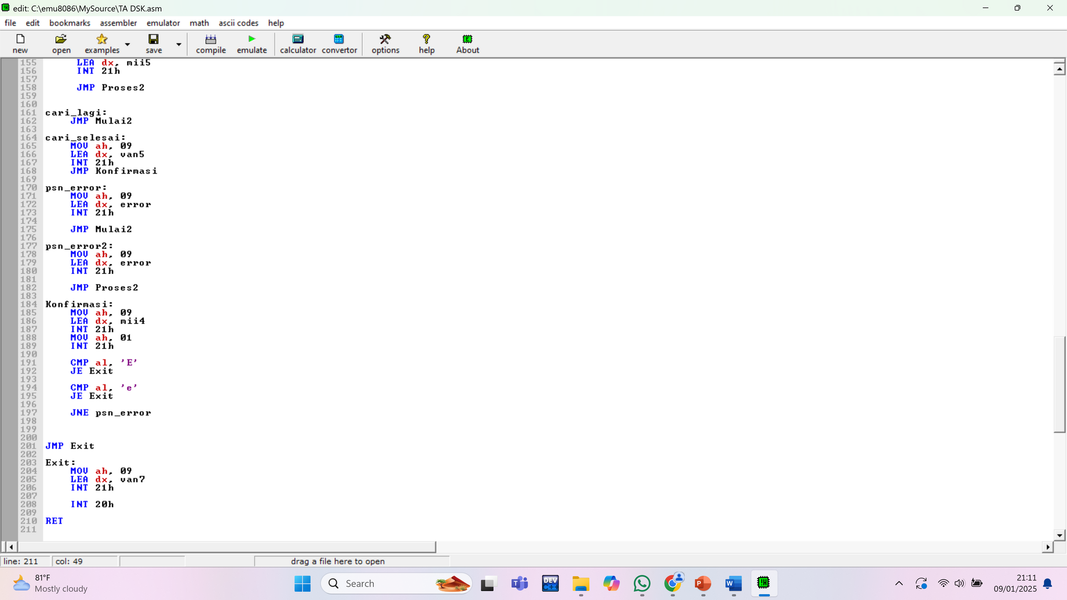

Slide 24
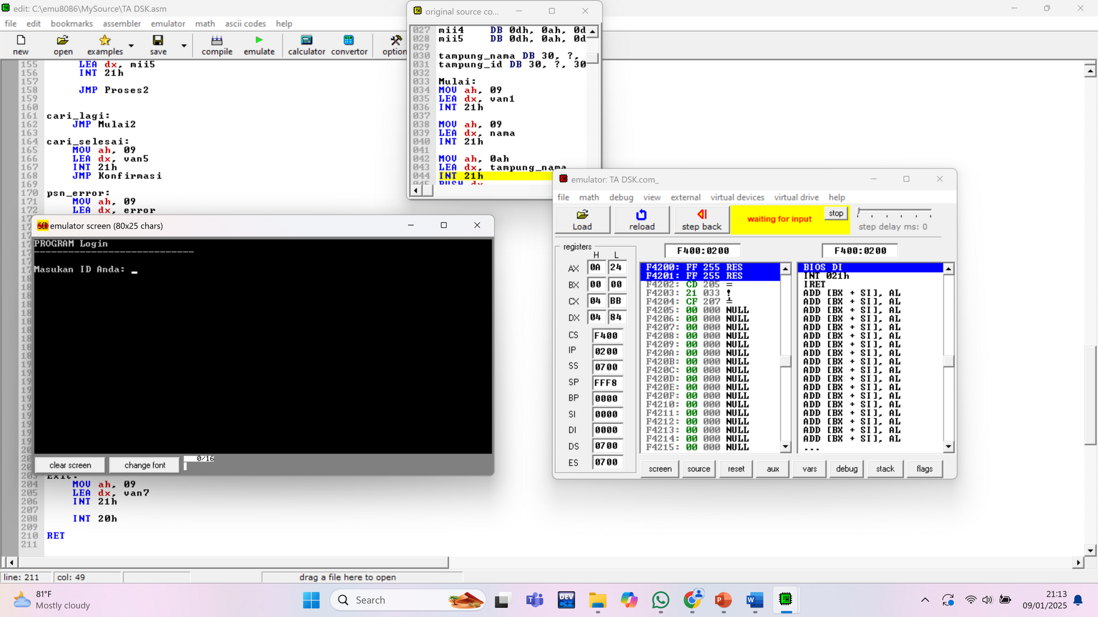
tampilan program

Slide 25
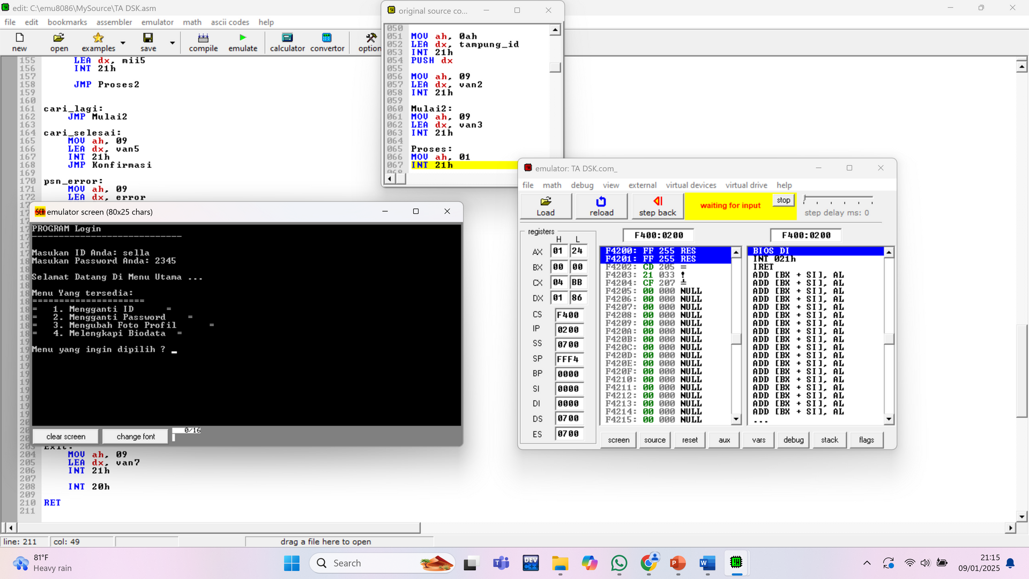
tampilan output program

Slide 26
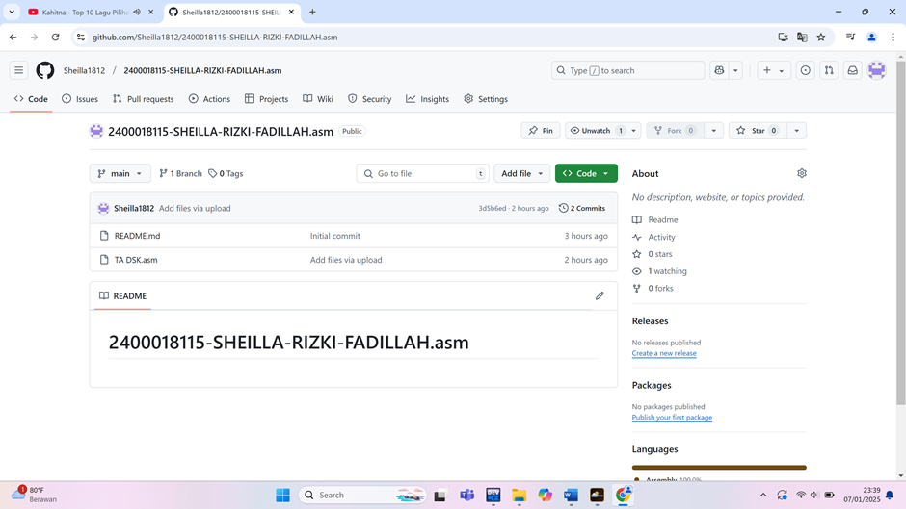
tampilan unggahan projek di github

Slide 27
terima kasih
link program aplikasi
https://github.com/Sheilla1812/Program-Aplikasi-Login

